Slide 1

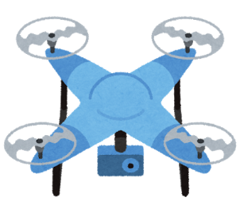
ドローンの安全装置の研究. 木下 将.
テーマ
ドローンを操縦する際には障害物との衝突による墜落事故が
起こる可能性がある。この事故を未然に防ぐことのできる
安全装置を研究、製作する。
研究の背景・動機
①ドローンを使用したシステムの増加。
②ドローンにかけられる期待が大きくなる。
③安全面を考慮するのが大切。
研究の有用性
①システムの安全性確保
②他のロボットへの応用
研究の取り組み方
①テーマに沿った本を読みこむ
②ドローン周辺の環境把握方法の調査
③安全対策の方法考案、製作
Booooooooooo!!
Stop!!!

